Slide 1







[ 소프트웨어 공학 ]
코로나 동선 파악 시스템
Corona Tracker
2조
컴퓨터공학과 2018E7343 전재욱
컴퓨터공학과 2018E7201 최지혜
Notes:
안녕하세요.
코로나 동선 파악 시스템 개발 프로젝트를 발표하게 된
2조 전재욱과 최지혜입니다.

Slide 2



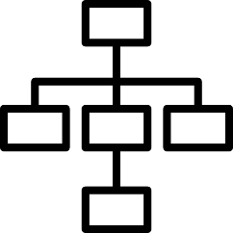



목차
분석
타당성
기능 및 구조
기대 효과
설계
테스트
코로나 동선
파악 시스템
학사 관리 시스템 개발 단계
분석
파악
타당성
기능 및 구조
코로나 동선
파악 시스템
테스트 및
결과 분석
설계
기대 효과
Notes:
저희는 프로젝트를 이와 같은 순서로 진행하였습니다.
먼저 현 상황을 분석하고 필요한 시스템이 어떠한 것인지 파악한 다음
그 시스템이 타당한지를 판단하였습니다.
이후에는 시스템의 구성은 어떻게 할지 고민하고 설계하여 시스템을 완성하였습니다.

Slide 3
목차
분석
타당성
기능 및 구조
기대 효과
설계
테스트
코로나 동선
파악 시스템
절차 진행
분석
Notes:
우선 분석 단계부터 진행하겠습니다.

Slide 4
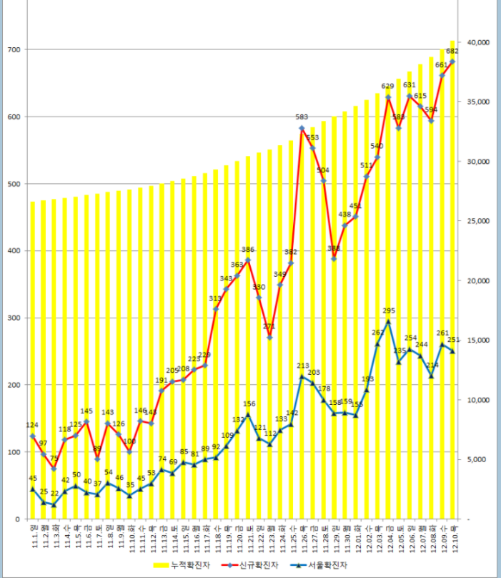
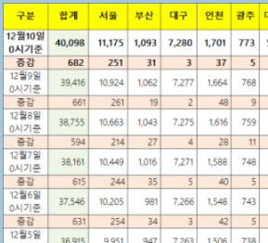
목차
분석
타당성
기능 및 구조
기대 효과
설계
테스트
코로나 동선
파악 시스템
문제 이해
CH 1
<
>
코로나 확진자 발생 현황
(국내 일자별)
2020.11.01~2020.12.10
신규 확진자 발생 추이 (서울)
Notes:
현재 국내의 코로나 확진자 발생 빈도가 급격히 증가하고 있습니다.
벌써 누적 확진자 수가 3만명대를 넘은지 오래이며 국내 전문가들은 당분간 확진자 증가세가 감소하지 않을 것이라고 판단했습니다.
이에 따라 저희는 현 상황의 대첵으로서 새로운 시스템이 필요하다고 생각했습니다.

Slide 5




목차
분석
타당성
기능 및 구조
기대 효과
설계
테스트
코로나 동선
파악 시스템
문제 이해
CH 1
<
>
확진자를 줄이려면?
손 씻기
마스크
거리두기
적절한 검사
개인방역
Notes:
확진자를 줄이기 위한 대표적인 방법은 다음과 같습니다.
손 씻기
마스크 쓰기
거리두기
적절한 검사
이 중에서
손씻기와 마스크 쓰기는 개인방역 수칙이기에 개인의 노력이 중요합니다.
따라서 저희는 거리두기와 적절한 검사 라는 방법에 초점을 뒀습니다.

Slide 6
목차
분석
타당성
기능 및 구조
기대 효과
설계
테스트
코로나 동선
파악 시스템
문제 이해
CH 1
<
>
둘의 공통점?
거리두기
적절한 검사
동.선.파.악
Notes:
거리두기와 적절한 검사라는 방역 수칙, 두 가지를 한번에 얻기 위해서는
둘의 공통점을 파악해야합니다.
거리두기는 코로나 확진자가 방문한 장소를 당분간 방문하지 않아야 할 필요가 있습니다.
적절한 검사는 확진자의 동선과 자신의 동선이 겹친다면 코로나 검사를 받아, 타인에게 감염시킬 위험을 줄여야합니다.
따라서 이 두 가지를 얻기 위해서는 동선파악이 가장 중요합니다.

Slide 7




목차
분석
타당성
기능 및 구조
기대 효과
설계
테스트
코로나 동선
파악 시스템
대책 수립
CH 1
<
>
Notes:
그래서 저희는 동선 파악에 중점을 둔 코로나 동선 파악 시스템을 개발하기로 하였습니다.

Slide 8
목차
분석
타당성
기능 및 구조
기대 효과
설계
테스트
코로나 동선
파악 시스템
절차 진행
파악
Notes:
자 다음은 파악 단계입니다.

Slide 9



목차
분석
타당성
기능 및 구조
기대 효과
설계
테스트
코로나 동선
파악 시스템
시스템 정의
CH 1
<
>
코로나 동선 파악 시스템의 이용자
관리
사용
방역 당국
민간
Notes:
코로나 동선 파악 시스템의 사용자는
목적에 따라 두 가지로 분류됩니다.
데이터의 관리를 담당할 방역 당국 관계자와
데이터를 조회하여 사용할 민간입니다.

Slide 10





목차
분석
타당성
기능 및 구조
기대 효과
설계
테스트
코로나 동선
파악 시스템
시스템 정의
CH 1
관리
<
>
방역 당국
로그인
관리자 정보 관리
확진자 정보 관리
동선 정보 관리
Notes:
먼저 방역 당국이 사용할 관리 시스템은
보안성을 유지하기 위해 접근 권한을 확인할 로그인을 진행 해야합니다.
성공적으로 로그인이 되었다면 접근 권한을 가진 관리자의 정보를 관리하거나
코로나 확진자의 정보를 관리하거나 확진자의 동선 정보를 관리할 수 있게됩니다.

Slide 11

목차
분석
타당성
기능 및 구조
기대 효과
설계
테스트
코로나 동선
파악 시스템
시스템 정의
CH 1
사용
<
>
민간 사용자
현황 정보 조회
확진자 정보 조회
동선 정보 조회
Notes:
다음으로 민간 사용자는 별도의 로그인 과정을 하지 않고도
기능을 사용할 수 있습니다.
대표적으로 코로나 현황 정보를 조회하거나
확진자 검색, 확진자의 동선 정보 검색이 가능합니다.

Slide 12
목차
분석
타당성
기능 및 구조
기대 효과
설계
테스트
코로나 동선
파악 시스템
시스템 정의
CH 1
<
>
고려할 점?
보안!
Notes:
이제 시스템을 본격적으로 설계하기에 앞서 고려해야할 점을 파악해야합니다.
유지비용, 개발 기간, 안정성 등 다양한 요인이 있겠지만
저희는 해당 시스템에서 각별히 신경써야할 것이 바로 보안이라고 생각합니다.
코로나 동선 파악 시스템의 특성 상, 확진자의 신상 정보를 입력하고 해당 확진자의 동선 정보를 입력하게 됩니다.
즉, 매우 민감한 개인정보를 다루기 때문에 민간인의 개인정보가 유출되지 않도록 고려하여 시스템을 설계해야합니다.

Slide 13
목차
분석
타당성
기능 및 구조
기대 효과
설계
테스트
코로나 동선
파악 시스템
절차 진행
타당성
Notes:
이제 저희가 개발할 시스템의 타당성을 분석해보겠습니다.

Slide 14



목차
분석
타당성
기능 및 구조
기대 효과
설계
테스트
코로나 동선
파악 시스템
타당성 검사
CH 1
<
>
경제적 가치로 봤을때
투자 효율성
시장성
비용과 수익 비교
수익 X
but
코로나 감염률 ↓
유사 서비스
등장 가능
개발비용 小
빠른 재도입 가능
Notes:
경제적 가치 관점에서 타당성을 판단했을 때
투자 효율성면에서는 누구나 이용할 수 있는 무료 공개 서비스로 개발 예정이기에 큰 기대는 할 수 없지만
코로나 감염률 감소를 기대할 수 있으며 시장성 관점에서는 추후 코로나 데이터를 다룰수 있는 API로 제작하여 공개할 시 유사서비스가 등장할 수 있습니다.
마지막으로 비용과 수익을 비교했을 때 제한적 접근 기능과 조회 서비스를 제공하는 것이 목적이기 떄문에
많은 개발 비용이 필요하지 않고 약간의 수정만으로 즉각 재도입이 가능합니다

Slide 15



목차
분석
타당성
기능 및 구조
기대 효과
설계
테스트
코로나 동선
파악 시스템
타당성 검사
CH 1
<
>
기술적 가치로 봤을때
사례 연구
실패 사례 연구
모의 실험
자녀 보호
애플리케이션 등의
유사 시스템
개인 정보
유출 사례
‘사스, ‘메르스＇
Notes:
기술적 가치 관점에서 판단했을 때
자녀보호 애플리케이션과 같은 유사 시스템에서 이미 효과를 입증했으며
도서관리 시스템 등에서는 개인 정보가 유출되는 등의 보안 실패 사례가 발생한 적이 있습닏가.
또한 해당 시스템은 ‘사스‘,나 메르스 사태 때 운용했던 기능들과 유사하므로 비슷한 결과를 가져올 것이라고 기대됩니다.

Slide 16

목차
분석
타당성
기능 및 구조
기대 효과
설계
테스트
코로나 동선
파악 시스템
타당성 검사
CH 1
<
>
법적 권한
민감한 개인정보
보안사고 발생시
큰 문제 발생!
Notes:
기술적 가치 관점에서 판단했을 때
자녀보호 애플리케이션과 같은 유사 시스템에서 이미 효과를 입증했으며
도서관리 시스템 등에서는 개인 정보가 유출되는 등의 보안 실패 사례가 발생한 적이 있습닏가.
또한 해당 시스템은 ‘사스‘,나 메르스 사태 때 운용했던 기능들과 유사하므로 비슷한 결과를 가져올 것이라고 기대됩니다.

Slide 17
목차
분석
타당성
기능 및 구조
기대 효과
설계
테스트
코로나 동선
파악 시스템
절차 진행
기능 및 구조
Notes:
이제 본격적으로 시스템의 기능과 구조를 살펴보겠습니다.

Slide 18



목차
분석
타당성
기능 및 구조
기대 효과
설계
테스트
코로나 동선
파악 시스템
요구분석
CH 1
<
>
직접 접근 불가능!
데이터베이스
클라이언트
서버
Notes:
시스템은 데이터베이스, 서버, 클라이언트로 이루어집니다.
클라이언트에서 확진자 정보나 동선 정보를 조회하고자 할 때는 서버에
데이터를 요청하고 서버는 요청이 왔을 때 데이터베이스에서 데이터를 조회, 그 결과를 반환하는 방식으로 동작됩니다.
따라서 클라이언트에서 데이터베이스로 직접 접근이 불가능하기 때문에 뛰어난 보안성을 자랑합니다

Slide 19
목차
분석
타당성
기능 및 구조
기대 효과
설계
테스트
코로나 동선
파악 시스템
요구분석
CH 1
<
>
SQL
Result
데이터베이스
서버
Notes:
데이터베이스와 서버의 통신은 Sql과 result입니다.
Sql은 데이터베이스를 관리할 때 사용되는 언어로서
서버는 데이터베이스에 sql 명령을 보내고
데이터베이스는 해당 명령에 대한 결과를 서버에 전달합니다.
따라서 서버에서는 클라이언트의 요청을 수행하는 것뿐만이 아니라 데이터베이스에 데이터를 삽입, 삭제하는 등 관리 기능을 수행할 수 있습니다.

Slide 20

목차
분석
타당성
기능 및 구조
기대 효과
설계
테스트
코로나 동선
파악 시스템
요구분석
CH 1
<
>
요청
네트워크
결과 데이터
서버
클라이언트
Notes:
서버와 클라이언트는 네트워크 통신을 하며 서로 데이터를 주고 받습니다.
클라이언트에서는 사용자가 확진자 정보 조회 기능을 사용하거나 동전 정보 조회 기능을
사용할 때 서버에 데이터 요청을 보내고
서버는 클라이언트가 요청한 데이터만을 추출하여 다시 반환해줍니다.
데이터 추출 등의 작업은 서버가 담당하여 최소한의 데이터만을 전송하기 때문에
네트워크 환경이 좋지 않거나 모바일 기기의 성능이 좋지 않아도 조회 서비스를 이용할 수 있습니다.

Slide 21





목차
분석
타당성
기능 및 구조
기대 효과
설계
테스트
코로나 동선
파악 시스템
요구분석
CH 1
<
>
네트워크
서버 접근 관리
서버
정보 관리
통신
클라이언트
조회
로그인
패스워드 찾기
계정 추가
확진자 정보 관리
계정 삭제
목록에서 조회
데이터 출력
동선 정보 관리
장소 검색으로 조회
날짜로 조회
데이터베이스
신상 정보 등록
지도로 표시
신상 정보 삭제
동선 정보 조회
목록으로 표시
동선 정보 등록
동선 정보 삭제
Notes:
지금까지 분석한 내용을 정리했을 때
서버와 클라이언트에서 각각 필요한 요구 기능은 다음과 같습니다.

Slide 22
목차
분석
타당성
기능 및 구조
기대 효과
설계
테스트
코로나 동선
파악 시스템
절차 진행
기대 효과
Notes:
앞에 계획한 구조로 시스템을 개발할 시 얻을 수 있는 장단점을 정리하겠습니다.

Slide 23




목차
분석
타당성
기능 및 구조
기대 효과
설계
테스트
코로나 동선
파악 시스템
기대효과
CH 1
<
>
보안성!
범용성!
체계적!
개발 기간…
Notes:
우선 가장 큰 효과는 보안성입니다.
클라이언트에는 데이터를 얻기위해서 무조건 서버를 거쳐야하기 때문에
데이터베이스에 직접적인 접근이 불가능하여 보안성이 향상됩니다.
두번째로는 범용성입니다.
데이터의 처리 등은 서버에서 전부 수행한 후 필요한 데이터만을 클라이언트로 전송하기 때문에
네트워크나 성능이 좋지 않은 환경에서도 사용 가능합니다.
세번째는 체계적인 시스템 구성입니다.
서버, 클라이언트 방식의 시스템으로 서버는 데이터관리, 요청 수행만을 담당하고
클라이언트는 데이터 조회 데이터 요청만을 담당하기 때문에 체계적인 시스템 관리가 가능합니다.
다만 단점이라고하면
개발기간입니다.
서버와 클라이언트 두 개의 프로그램을 개발해야하기 때문에 개발 기간을 더 필요로합니다.

Slide 24
목차
분석
타당성
기능 및 구조
기대 효과
설계
테스트
코로나 동선
파악 시스템
절차 진행
설계
Notes:
이제 본격적으로 프로그램 개발을 위한 설계를 진행하겠습니다.

Slide 25



목차
분석
타당성
기능 및 구조
기대 효과
설계
테스트
코로나 동선
파악 시스템
구현 언어
CH 1
<
>
프로그래밍 언어는?
자바
객체지향 언어로 뛰어난 보안성
다양한 라이브러리
데이터베이스 상호작용
네트워크
Notes:
우선 개발을 위해 사용할 언어를 선정해야합니다.
저희는 네트워크 사용, 보안성, 데이터베이스 상호 작용 등의 기능을 구현해야하기 때문에
이 모두를 지원하는 자바 언어를 사용하기로 했습니다.

Slide 26
목차
분석
타당성
기능 및 구조
기대 효과
설계
테스트
코로나 동선
파악 시스템
구현 언어
CH 1
<
>
개발 방식
Notes:
우선 개발을 위해 사용할 언어를 선정해야합니다.
저희는 네트워크 사용, 보안성, 데이터베이스 상호 작용 등의 기능을 구현해야하기 때문에
이 모두를 지원하는 자바 언어를 사용하기로 했습니다.

Slide 27
목차
분석
타당성
기능 및 구조
기대 효과
설계
테스트
코로나 동선
파악 시스템
설계
CH 1
<
>
SQL
Result
데이터베이스
서버
JDBC
Notes:
우선 개발을 위해 사용할 언어를 선정해야합니다.
저희는 네트워크 사용, 보안성, 데이터베이스 상호 작용 등의 기능을 구현해야하기 때문에
이 모두를 지원하는 자바 언어를 사용하기로 했습니다.

Slide 28
목차
분석
타당성
기능 및 구조
기대 효과
설계
테스트
코로나 동선
파악 시스템
요구분석
CH 1
<
>
요청
네트워크
결과 데이터
서버
클라이언트
RMI
Notes:
서버와 클라이언트는 네트워크 통신을 하며 서로 데이터를 주고 받습니다.
클라이언트에서는 사용자가 확진자 정보 조회 기능을 사용하거나 동전 정보 조회 기능을
사용할 때 서버에 데이터 요청을 보내고
서버는 클라이언트가 요청한 데이터만을 추출하여 다시 반환해줍니다.
데이터 추출 등의 작업은 서버가 담당하여 최소한의 데이터만을 전송하기 때문에
네트워크 환경이 좋지 않거나 모바일 기기의 성능이 좋지 않아도 조회 서비스를 이용할 수 있습니다.

Slide 29
목차
분석
타당성
기능 및 구조
기대 효과
설계
테스트
코로나 동선
파악 시스템
절차 진행
테스트
Notes:
이제 본격적으로 프로그램 개발을 위한 설계를 진행하겠습니다.

Slide 30
목차
분석
타당성
기능 및 구조
기대 효과
설계
테스트
코로나 동선
파악 시스템
코로나 동선 파악 시스템
Notes:
이렇게 학사 관리 시스템을 설계하고 구축하였습니다.
실제로 학사 관리 시스템에는 더 많은 세부적인 기능을 필요로합니다.
이번 설계 및 구축을 토대로 좀 더 개선된 학사 관리 시스템을 개발할 수 있을 것으로
기대됩니다.

Slide 31
Q & A
Notes:
혹시 질문 사항 있으신분은 자유롭게 질문해주시길 바랍니다.

Slide 32
감사합니다.
Notes:
혹시 질문 사항 있으신분은 자유롭게 질문해주시길 바랍니다.

